Slide 1

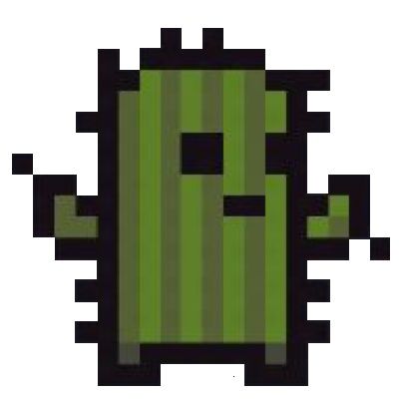
Dungeon cards
Или карты из подземелья

Slide 2


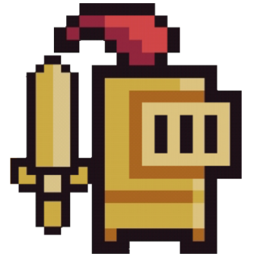
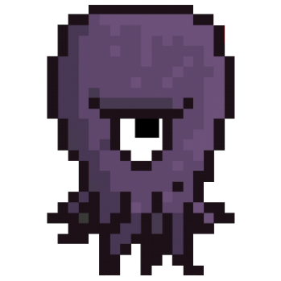
Основная задача и идея:
Создать игру с взаимодействием разных героев
Герои (монстры подземелья) сражаются
с главным рыцарем/кактусом/волшебницей
За сражение с другими героями главный теряет жизни, но может восстановить, используя специальные эликсиры

Slide 3
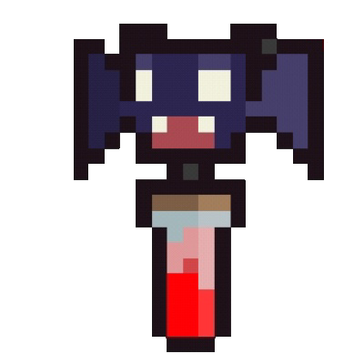

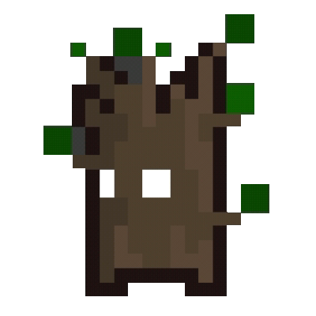
Реализация проекта:
1) Класс основного героя, который ходит по доске
2) Доска
3) Скины (смена скинов)
4) Класс других монстров, с которыми сражается основной герой
5) Заставка
6) + функции для подсчета монет и xp

Slide 4
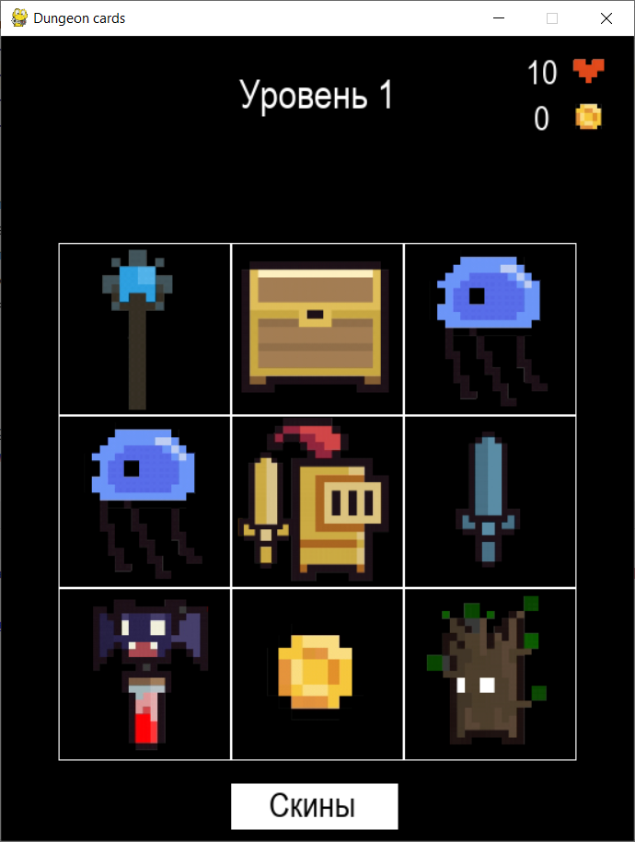
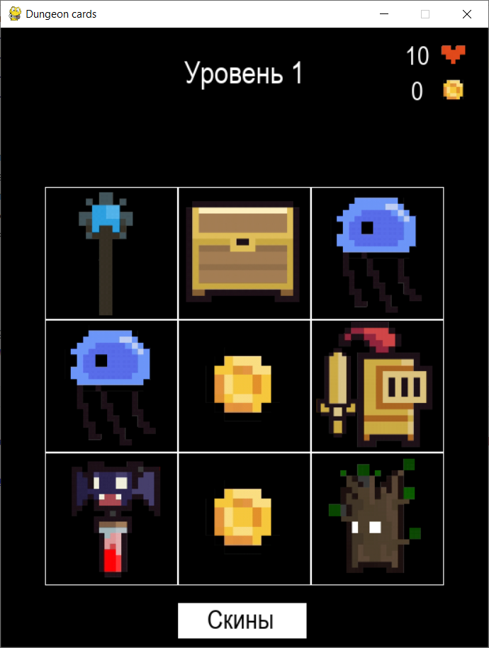
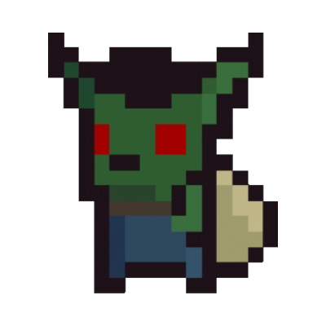

Реализация проекта:

Slide 5

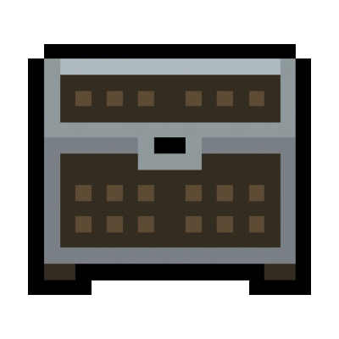
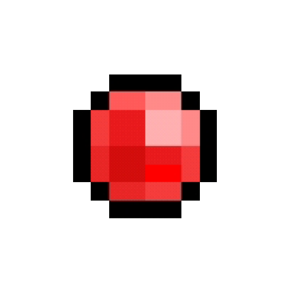

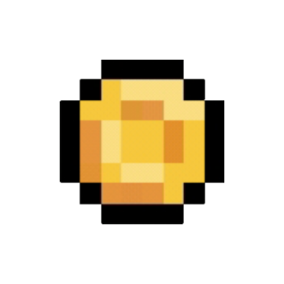
Реализация проекта:

Slide 6
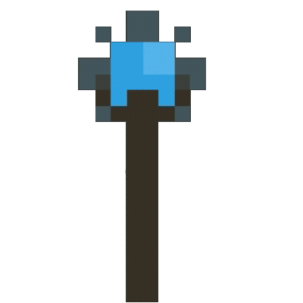
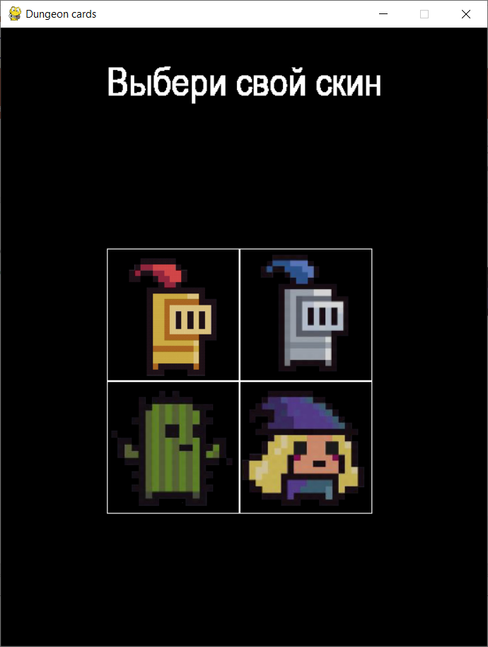
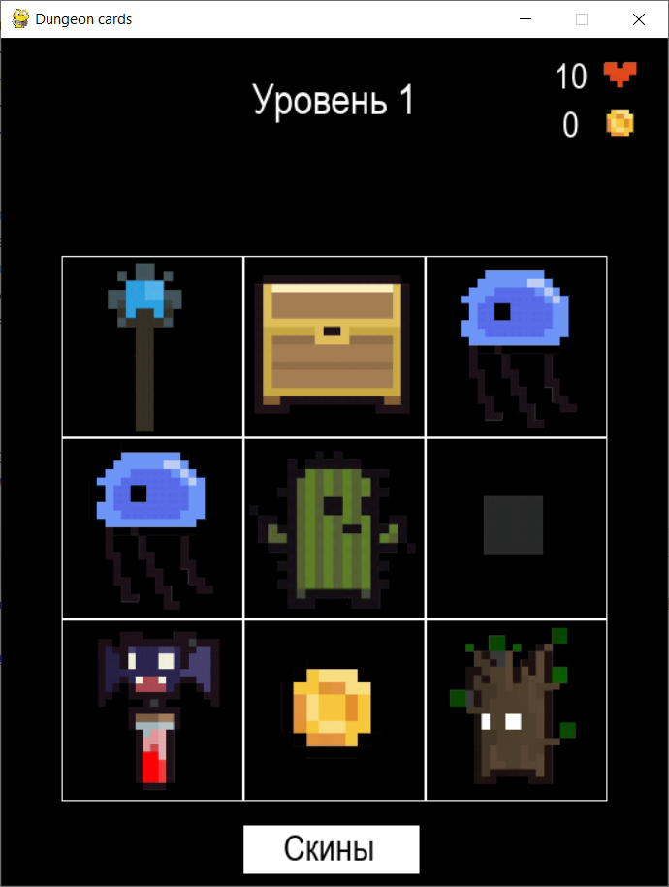
Реализация проекта:

Slide 7
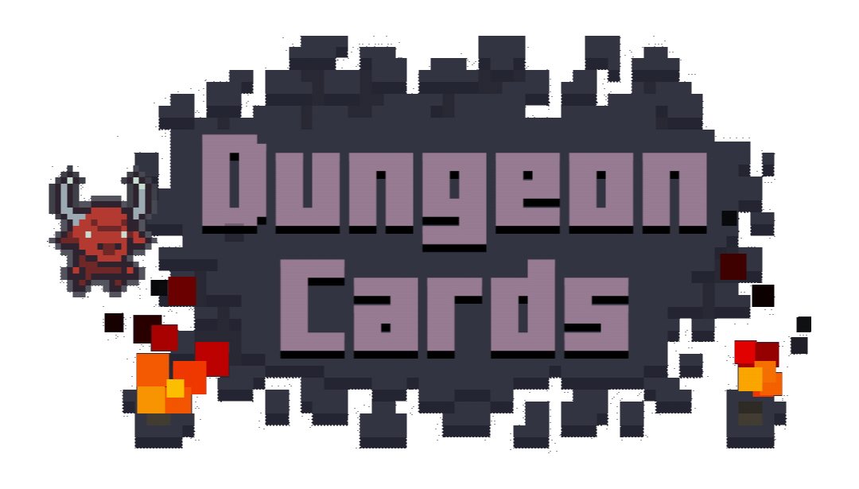
Улучшение проекта:
Планируем добавить оформление в игру (курсор, картинки)
Несколько уровней и анимацию

